Slide 1
Тема 1. КОМПЮТЪРНИ МРЕЖИ И УСЛУГИ Урок 5. Компютърни мрежи и услуги (обобщение)

Slide 2
1. Възможности за общуване с информационни технологии

Slide 3
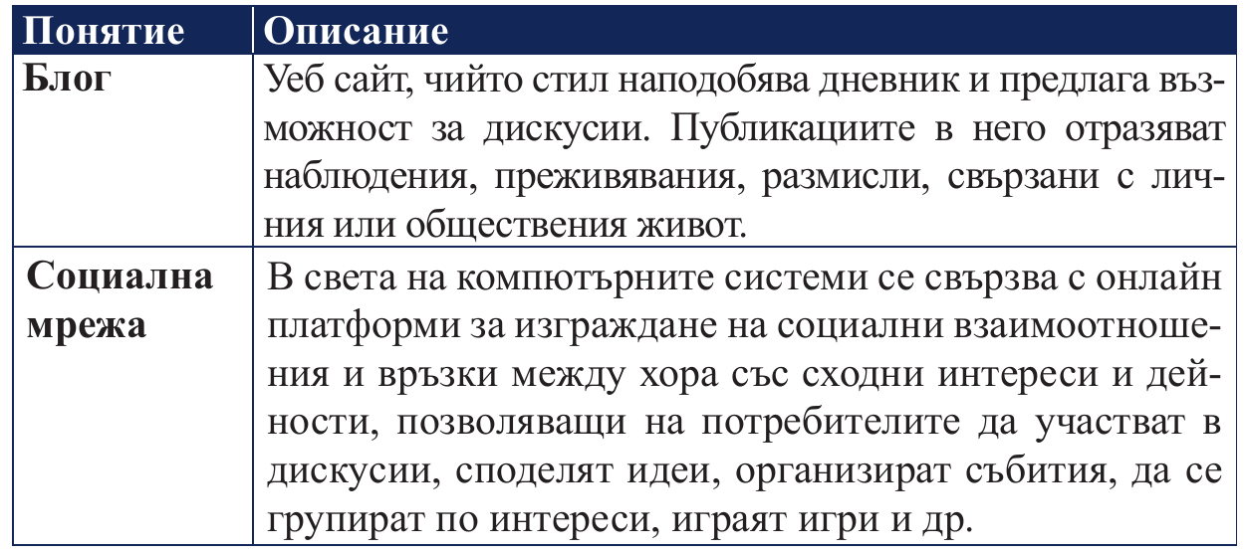

Slide 5
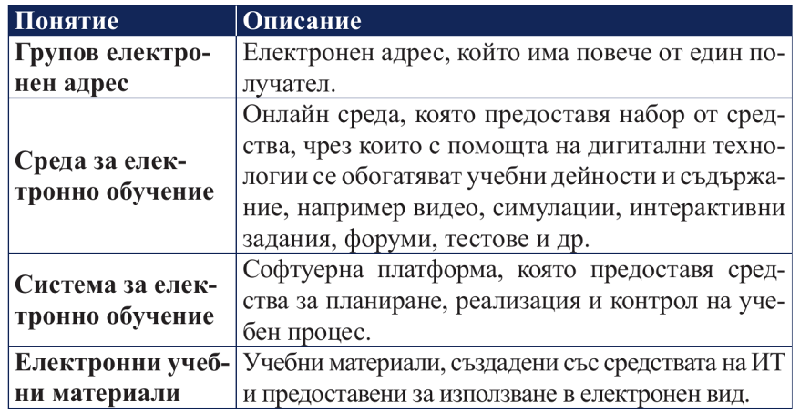
2. Среди и средства за споделена съвместна работа и обучение

Slide 6
3. Търсене на файлове и папки по определени критерии

Slide 7
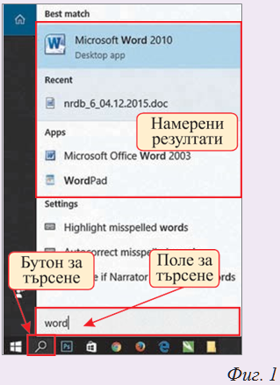
Задача 1: Стартирайте програмата MS Word, като използвате бутона Search от лентата на задачи (Taskbar).
Задача 2: Използвай тази функция, потърси и стартирай Publisher. Какво е предназначението на програмата?

Slide 8
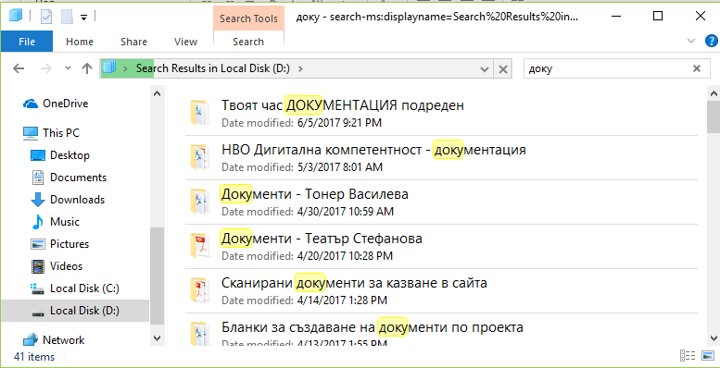
Обикновено търсене с въвеждане на символи за имена на търсени файлове или папки
Поле за търсене
Стандартна заявка
Намерени резултати

Slide 9
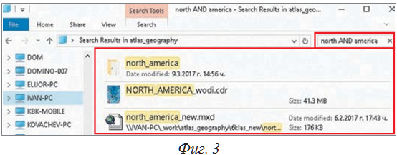
Разширено търсене
Разширените възможности за търсене в програмата File Explorer са свързани с добавяне на оператори, добавяне на филтри за търсене, използване на специални символи. • Добавяне на операторите AND, OR и NOT - Те се въвеждат само с главни букви в полето за търсене (фиг. 3).

Slide 10
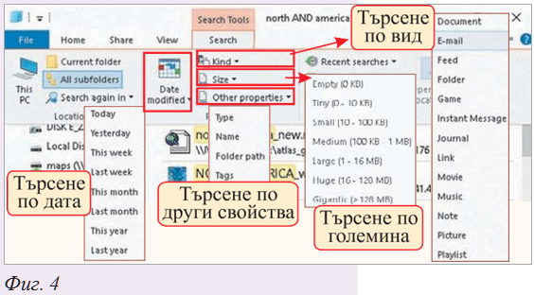
Задача 3: Потърсете във файловата система на своя компютър всички файлове с размер, по-малък от 100 КВ.
Задача 4: Потърсете във файловата система на своя компютър всички файлове с разширение jpg.

Slide 11
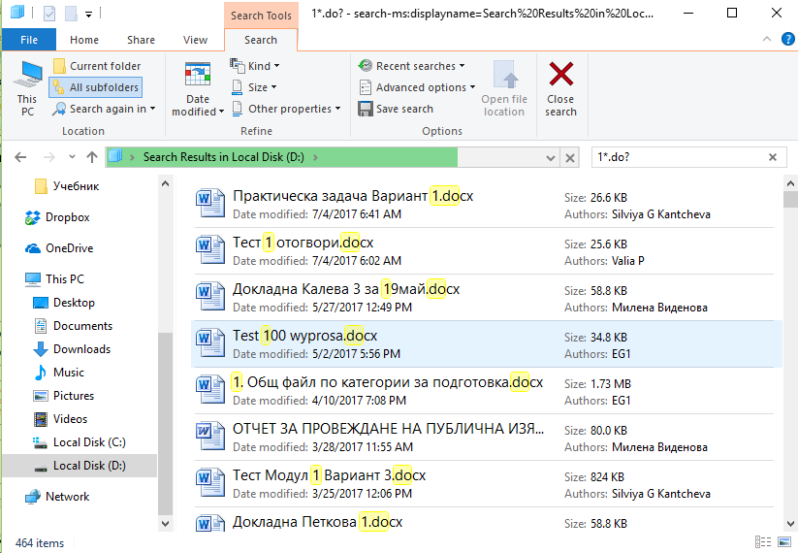
Търсене чрез глобални заместители
Знакът “?” - замества само един символ, точно в същата позиция в която е записан (Пример: Book?.docx)
Знакът “*” - замества произволна група от символи
(Пример: *.jpg или bulgaria*.*)

Slide 12
Задача 5: Примери за глобално записване:
На глобалното записване ?ani*.*g отговарят
следните файлове:
• mania.jpg
• panika.ogg
• daniela.mpg
• tania-1.jpg
Задача 6: Дайте примери за файлове,
записани по следния глобален начин:
а) ka*.gif
б) ?ma*.?x?

Slide 13
4. Търсене на информация в Интернет
Осъществява се чрез:
търсещи машини (търсачки – search engines)
указатели (directories)
каталози
енциклопедии
виртуални библиотеки
Търсещи машини – специални програми, които събират информация от всички достъпни страници в Интернет, обработват я и я съхраняват в огромни бази от данни.
Търсенето се осъществява чрез заявка = ключова дума, фраза или комбинация.
Машините за търсене предоставят и допълнителни критерии и инструменти.
Най-популярни търсещи машини - Google, Bing, Yahoo, Baidu (в Китай и Япония), Yandex (в Русия)

Slide 14
Задача 7: Потърсете в интернет информация за Васил Левски само по думата “Левски”.
Ще получите информация за футболен клуб “Левски”, за организации с това име, но не и това, което искате. За да промените това, използвайте допълнителни критерии за търсене.

Slide 15
Основни понятия: Поле за търсене - място, където се изписва името на търсения файл, папка и др. Ключови думи - думи, чрез които се извършва търсенето в интернет. Заявка за търсене - комбинация от ключови думи, изпратени към търсеща машина
Използвани източници: електронен учебник на издателство "Домино"

Slide 16
Въпроси и задачи
Стартирайте програмата Notepad, като използвате бутона Search от лентата на задачи.
2. Потърсете във файловата система на своя компютър всички файлове с разширение doc и docx.
3. Потърсете във файловата система на своя компютър всички файлове с картинки, създадени през последната година.
4. Потърсете във файловата система на своя компютър всички текстови файлове, създадени през последния месец.
5. Потърсете в папката Documents на своя компютър файлове, създадени с програмата PowerPoint.
6. Потърси в интернет безплатни за употреба изображения на Шипка.

